Slide 1
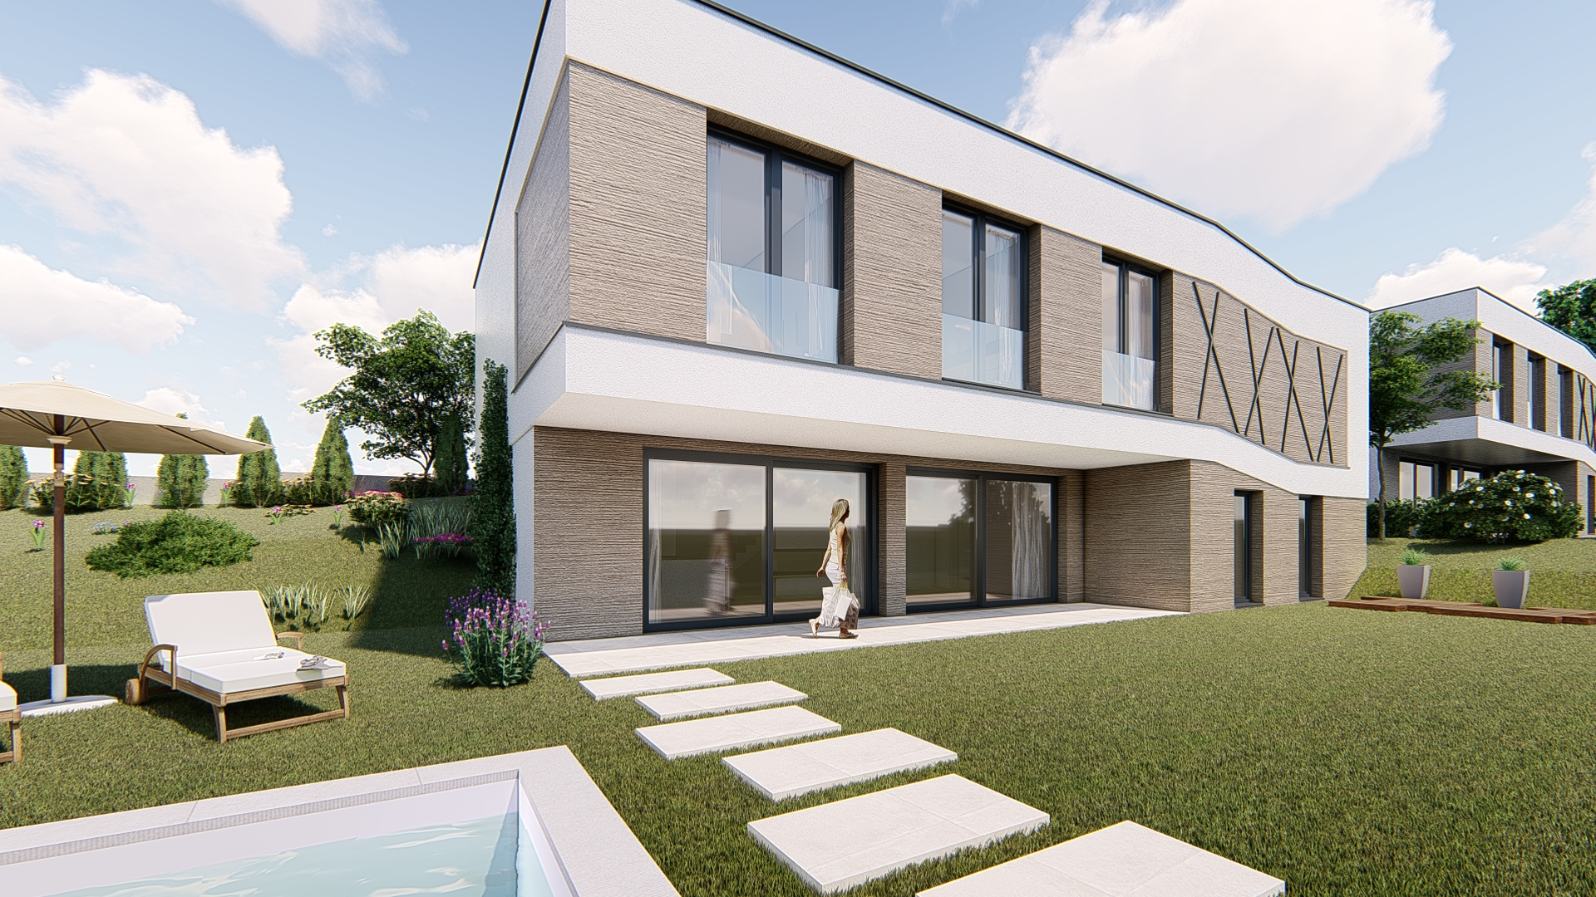

LÄNDLICHER CHARME
TRIFFT EXKLUSIVEN STADTBLICK
Nobisweg⁵

Slide 2


Slide 3


Bauträgervorstellung
... wir bauen für Sie
in die Zukunft ...
Die Redl Bau GmbH ist schwerpunktmäßig im Wohnbaubereich im Raum Linz und Umgebung tätig. Dabei gestalten wir mit Funktion und Ästhetik den urbanen Raum maßgeblich mit und schaffen hochwertige Wohnbauten in ausgesuchten Lagen.
Ob als Investitionsobjekt oder für Eigennutzung – wir realisieren für Sie Ihren exklusiven Wohnraum. Wir verfügen über ein umfassendes Netzwerk an kompetenten Partnern auf allen Gebieten des Immobiliengeschäfts. So können wir unsere Auftraggeber in allen Bereichen mit umfangreicher Expertise zur Seite stehen und unsere Kunden stets ausgezeichnete Wohnqualität bieten. Alles aus einer Hand - Vom Ankauf der Immobilie über die Projektentwicklung, die Umsetzung bis hin zur Übergabe des Objekts - Wir sehen es als unsere Aufgabe, Sie mit Weitblick auf aktuelle und zukünftige Themen zu beraten.

Slide 4
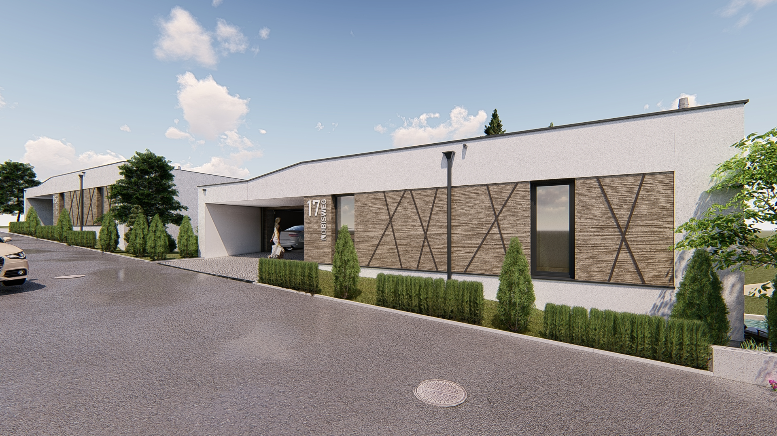
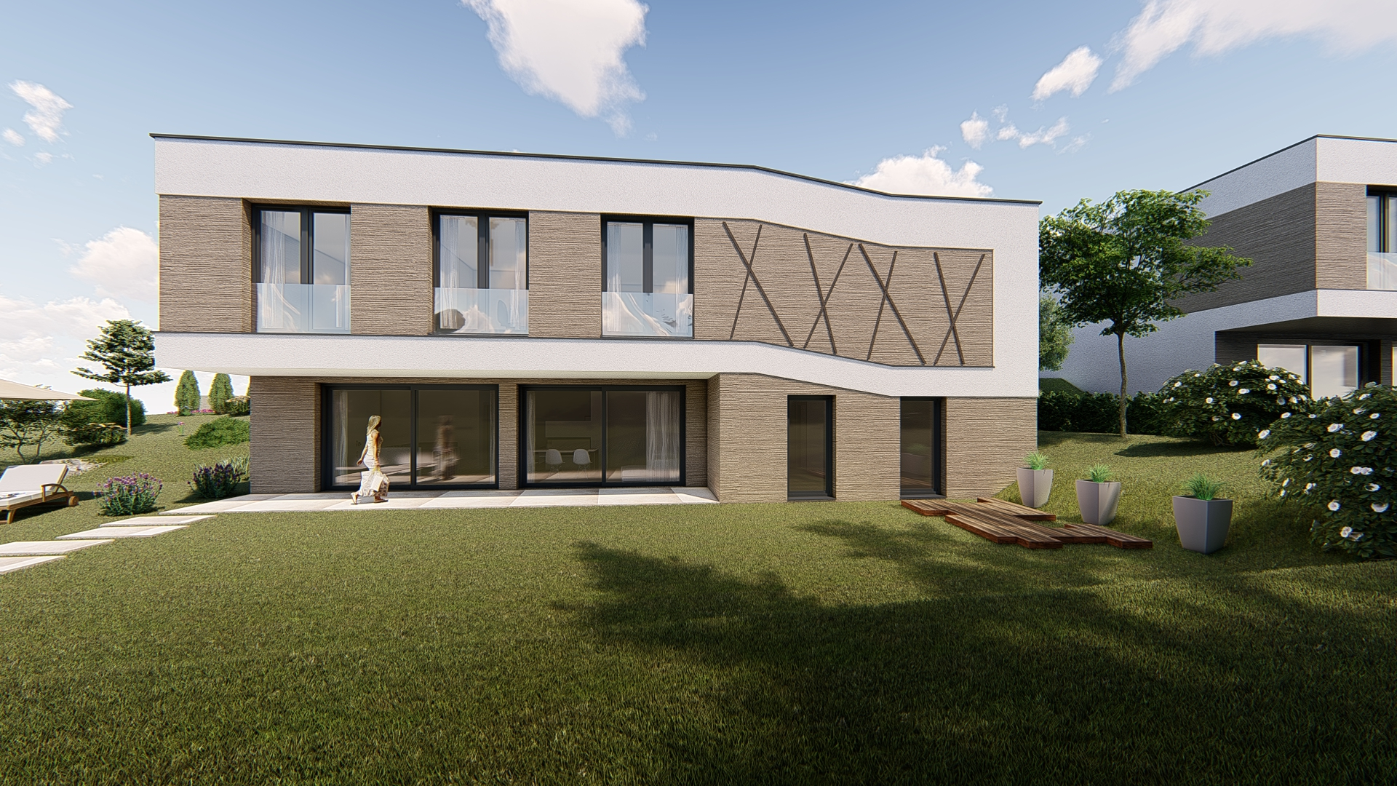
Kirchschlag.
Ländlicher Charme trifft auf exklusiven Stadtblick. Umgeben von ländlicher Atmosphäre, idyllisch im Grünen gelegen, entstehen fünf moderne, großzügig bemessene Reihenhäuser mit weitläufigen Gärten und je einer Doppelgarage zum Wohlfühlen.
Erfahren Sie modernes Wohnen und Leben, gepaart mit hochwertigen Materialien und genießen Sie den einzigartigen Ausblick auf die Landeshauptstadt.
Lichtdurchflutete Wohnräume durch gezielte Sonnenausrichtung, vielfältiges Raum- und Platzangebot, sowie die Einzigartigkeit des Grundstückes, runden dabei das Ambiente Ihres Wohnraumes ab.
Nach Hause kommen und sich wohlfühlen - ein Gefühl welches das Nobisweg5 Projekt neu interpretiert. Ob in den eigenen vier Wänden oder den großzügigen privaten Außenbereichen, hier finden Sie Ruhe und Entspannung fernab des Trubels der Stadt, schöpfen neue Energie für Ihren Alltag und genießen dabei die Vorzüge der städtischen Infrastruktur durch die Nähe zur Landeshauptstadt.
Projektvorstellung
Nobisweg⁵

Slide 5
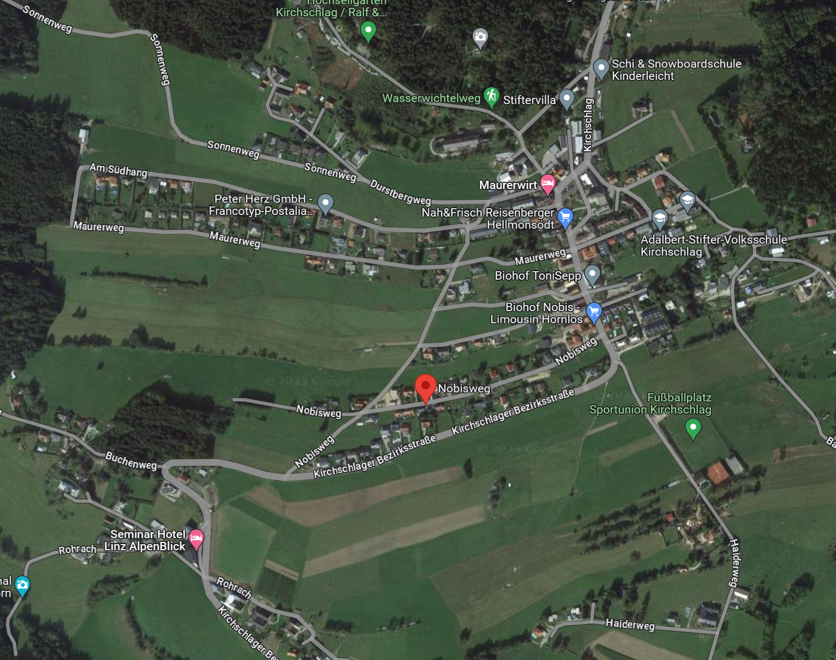
Lage
Nobisweg⁵

Slide 6
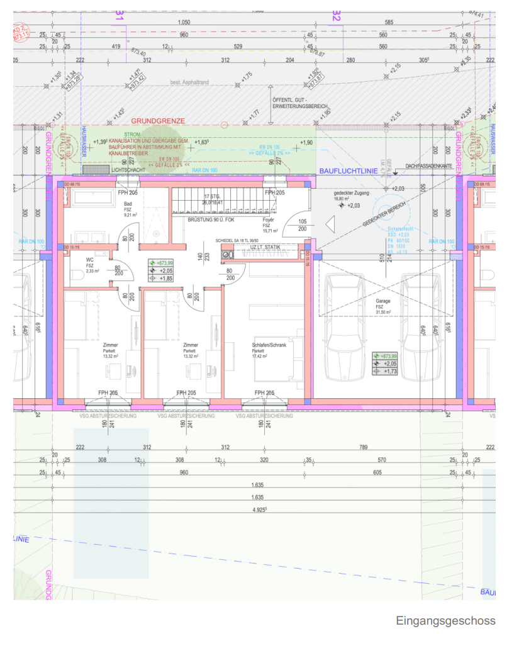
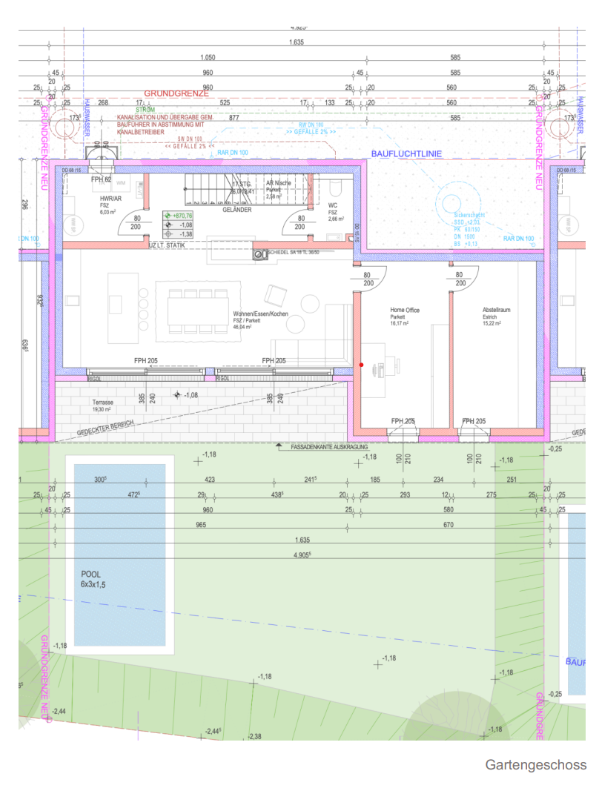
Regelgrundriss
Nobisweg⁵

Slide 7
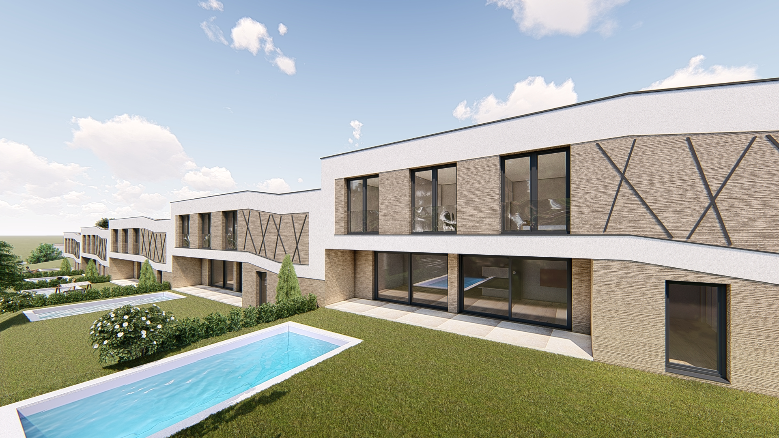
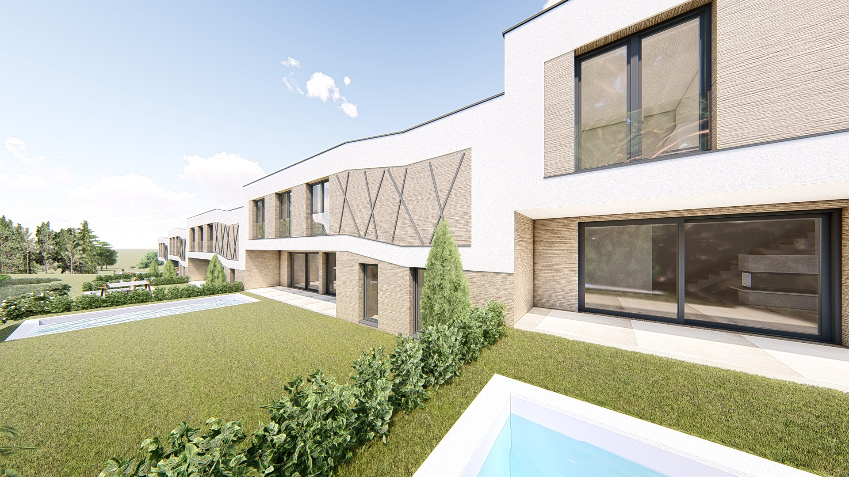
Eckdaten & Kaufpreise
Nobisweg⁵
Typ/Bezeichnung Grundfläche Nutzfläche Wohnfläche G.St.Pl Preis
Reihenhaus A 432 m2 192 m2 145 m2 2 639.000 € exkl. AK
Reihenhaus B 352 m2 192 m2 145 m2 2 599.900 € exkl. AK
Reihenhaus C 320 m2 192 m2 145 m2 2 591.900 € exkl. AK
Reihenhaus D 287 m2 180 m2 137 m2 2 564.450 € exkl. AK
Reihenhaus E 360 m2 180 m2 137 m2 2 568.150 € exkl. AK

Slide 8

Weitere Informationen zum Bauprojekt
In Kirchschlag auf der Neinergutstraße entstehen fünf moderne Reihenhäuser unter Verwendung hochwertigster Materialien. In einer ruhigen Siedlungslage und doch stadtnah, liegt das gegenständliche Wohnprojekt mit fußläufigen Nahversorgern, Nahe dem lebhaften Ortsgebiet Kirchschlag mit einem sagenhaften Ausblick über Linz.
Die Reihenhäuser werden in massiver Ziegelbauweise entsprechend dem neusten Stand der Technik hergestellt und verfügen über eine großzügige Raumaufteilung. Durch die optimal ausgerichteten Terrassen mit angrenzenden Eigengärten erhalten die Objekte ihre ganz besondere Note.
Die Reihenhäuser, in optisch ansprechender Architektur, werden schlüsselfertig für höchste Ansprüche ausgeführt. Darüber hinaus verfügt jedes Haus über eine Garage mit zwei Kfz-Stellplätzen.
Kirchschlag zählt zweifelsfrei zu einer der begehrtesten Wohngegenden rund um die Landeshauptstadt. Neben seiner exzellenten Infrastruktur besticht die Lage auch durch eine Vielzahl an Freizeiteinrichtungen. Die Nähe zu den bekannten Skiliften Kirchschlag mit all ihren Annehmlichkeiten darf dabei ebenso hervorgehoben werden, wie die umfassende Anbindung an das öffentliche Verkehrsnetz.
Nobisweg⁵

Slide 9
RATENPLAN &
NEBENKOSTEN
Nebenkosten, die nicht im Kaufpreis enthalten sind:
- 3,50 % Grunderwerbsteuer
- 1,10 % Grundbucheintragungsgebühr
- 1,50 % + Ust. Vertragserrichtungsgebühren und Treuhandabwicklungsgebühren zzgl. Barauslagen
- 3,00 % + Ust. Maklerhonorar
Allgemeines:
Die Plandarstellungen in den Verkaufsunterlagen beziehen sich auf den derzeitigen Stand der Einreichplanung / Planungsstand. Im Zuge der baulichen Ausführung kann es bedingt durch Auflagen der Genehmigungsbehörden bzw. der Fachplaner, wie Statiker, Haustechnikplaner oder Elektroplaner, zu Änderungen gegenüber den Verkaufsunterlagen, insbesondere den perspektivischen Abbildungen (Visualisierungen), kommen. Die Flächenangaben (m²) in den Verkaufsunterlagen bzw. Verkaufsplänen beziehen sich auf die Rohbaumaße (ohne den Verputz) und der derzeitigen Einreichplanung / Planungsstand und können daher in den weiteren Planung- und Bauphasen (siehe Absatz oben) geringfügig abweichen.
Nobisweg⁵

Slide 10
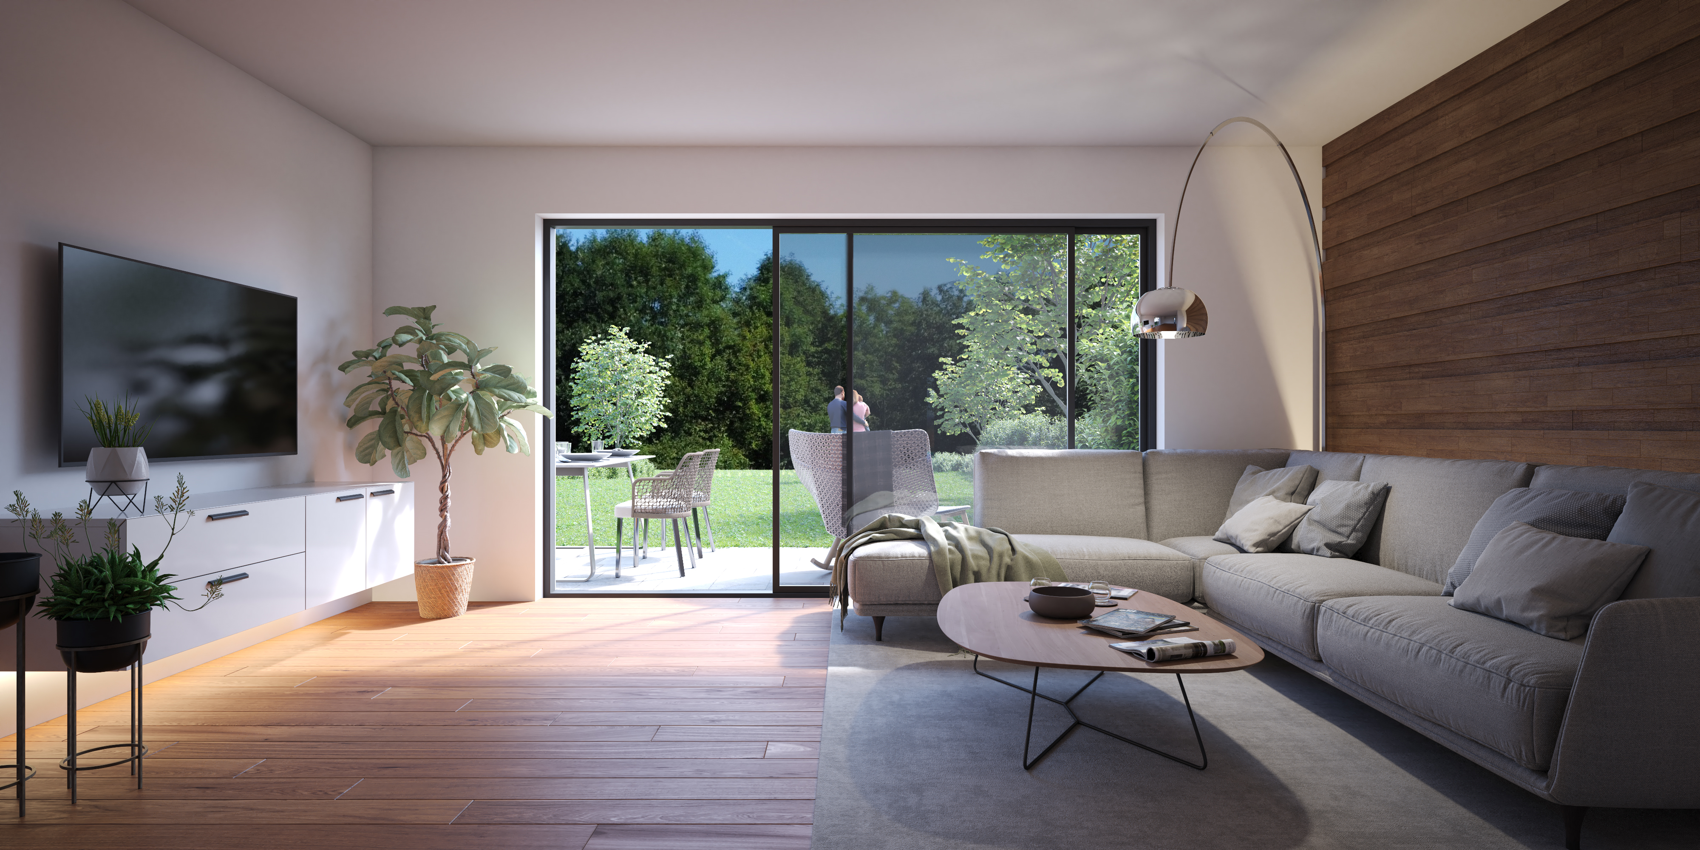
SONDERWÜNSCHE
Um einen einwandfreien Bauablauf zwischen den am Projekt beteiligten
Ausführungsfirmen gewährleisten zu können und eine individuelle Planung der Wohneinheiten zu ermöglichen, ist es notwendig, dem Verkäufer etwaige Änderungswünsche rechtzeitig bekannt zu geben.
Sämtliche durch den Käufer hervorgerufenen Sonderwünsche, insbesondere Änderungen der Planung, Umgestaltung von Räumen, Ausstattungen von Sanitärbereichen, Küchen, sowie allgemeine Abänderungen und diverse Einbauten, sind prinzipiell ausführungsmöglich, bedürfen jedoch die Zustimmung des Verkäufers.
Mehr- und Minderkosten, die durch Sonderwünsche des Käufers entstehen, sind im Kaufpreis nicht enthalten und führen somit zu keiner Erhöhung oder Verminderung des Kaufpreises. Die Kosten der Sonderwünsche sind somit direkt mit dem jeweiligen Unternehmen (Professionisten) zu vereinbaren und zu verrechnen. Eine Kompensation mit dem Kaufpreis ist somit ausgeschlossen.
Der Verkäufer übernimmt für die vom Käufer verursachten Sonderwünsche, die direkt mit den Professionisten beauftragt wurden, keinerlei Haftung. Arbeiten der vom Käufer beauftragten Professionisten (z.B. Möbeltischler) können erst nach Übergabe der Wohnung erfolgen

Slide 11
4Wände Immobilien & Beratung GmbH
office@4wände-immobilien.at
+43 664 20 515 40

